Slide 1
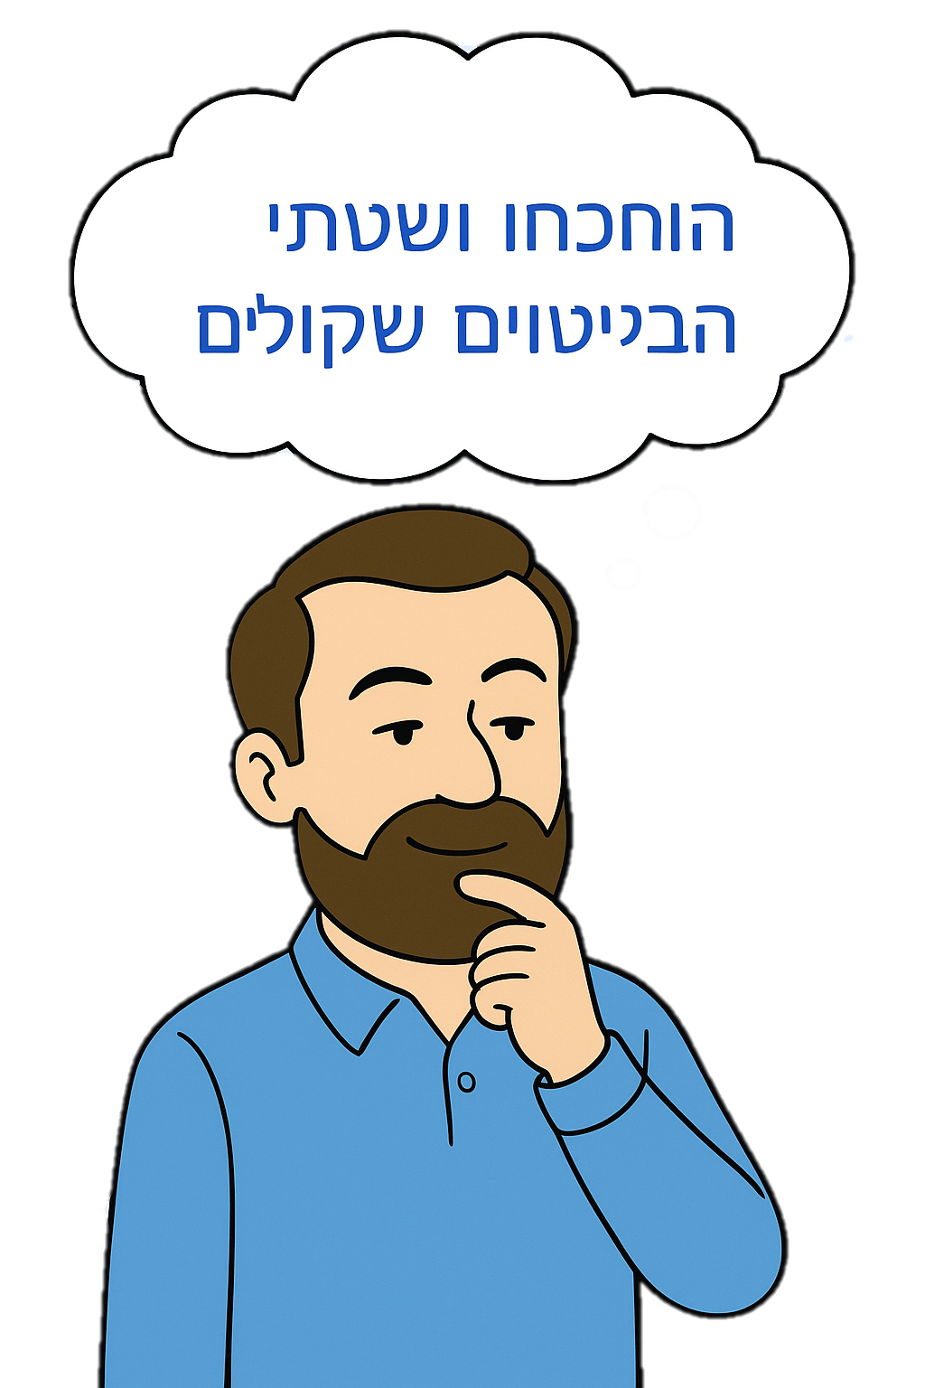
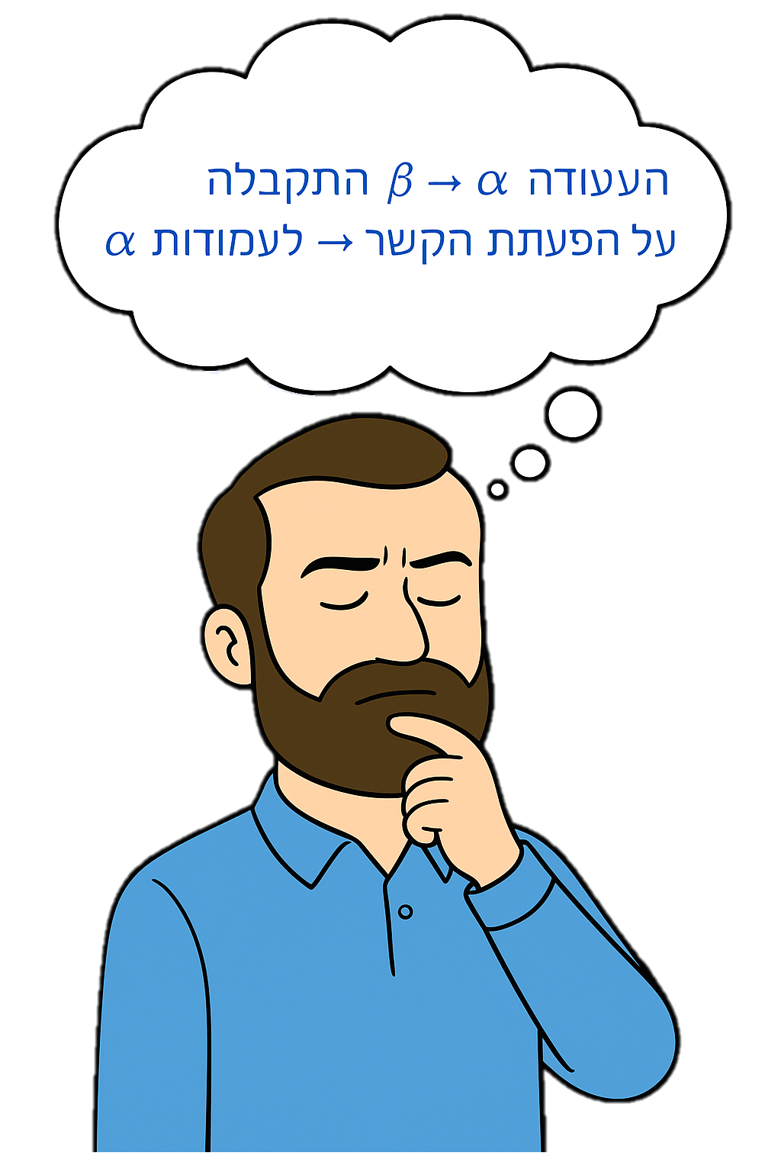
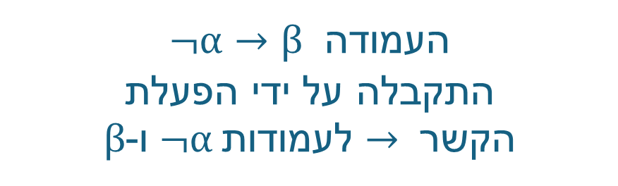
הוכחנו שהביטויים שקולים כי יצאו עמודות זהות
העמודה $¬α→β$ התקבלה על ידי הפעלת הקשר $→$ לעמודות $¬α$ ו-$β$

